Slide 1
HOME IoT
12016 박유진
201610029 진혜림

Slide 2
CONTENTS
001/ 개요
002/ 계획 및 결과
003/ 구현 기술
004/ 구조와 구성
005/ 시연
006/ 일정 결과

Slide 3
001/ 개요
소개
모형 집을 만들어 필요한 모듈을 붙여 아두이노와 연결한다.
이 아두이노는 컴퓨터와 시리얼 통신을 한다.
PC와 소켓통신을 한다.
그 다음 안드로이드 어플을 만들어 모듈의 원격조종을 가능하게 했다.
PC와 소켓통신을 한다.

Slide 4
001/ 개요
소개
모듈들을 이용해 우리가 설계한 IoT 기술은 총 4가지이다.
도둑 침입 알림 기술 : 적외선 센서, 버튼 센서
온도 정보 : 온습도 센서
수위 정보 : 수위 센서
원격 조종 기술 :프로펠러 센서, LED 센서

Slide 5
001/ 개요
IOT를 선택한 이유
IoT = 사물과 사물, 사물과 사람간의 네트워크
-> 소켓 프로그래밍의 일종!
4차 산업혁명을 주도하는 기술!
집 안에서의 IoT 사용!
- 많이 배울 수 있는 기회!

Slide 6
001/ 개요
개발환경
-Arduino Due
-Arduino IDE, Android studio, Eclipse
-JAVA, C

Slide 7
002/ 계획 & 결과
계획

Slide 8

002/ 계획 & 결과
결과
Notes:
+안드로이드

Slide 9
003/ 구현 기술
1.도둑 침입 알림 기술
현관에 설치된 적외선 인체 감지 센서를 이용해서 사람이 들어왔는지 확인한다.
그 후 신발장 위에 있는 버튼을 10초 내에 누르지 않으면 도둑으로
간주하여 LED가 깜빡깜빡 거린다.
진짜 도둑인지 아니면 가족인지 판단한 후 가족이면 도둑 확인 버튼을
누른다.
4) LED의 깜빡거림이 멈춘다.

Slide 10
003/ 구현 기술
2.원격 선풍기 기술
프로펠러 센서를 이용해서 ON을 누르면 선풍기가 켜지고 OFF를 누르면 꺼진다.

Slide 11
003/ 구현 기술
3.온도 정보
온도 센서를 이용해서 현재의 온도를 알려준다.

Slide 12
003/ 구현 기술
4.수위 정보
수위 센서를 이용해서 물이 바닥에 차는 것이 감지되면 알림이 간다.

Slide 13
003/ 구현 기술
5.원격 전등 on/off 기술
LED센서를 이용해서 ON을 누르면 LED가 켜지고 OFF를 누르면 꺼진다

Slide 14
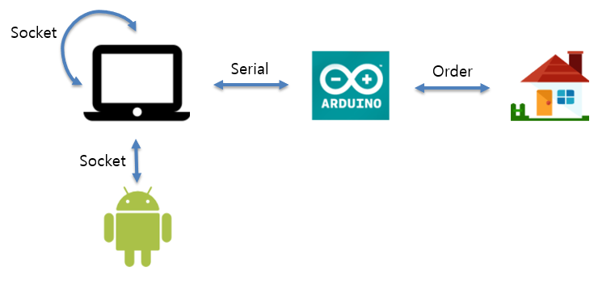
004/ 구조와 구성
구조

Slide 15
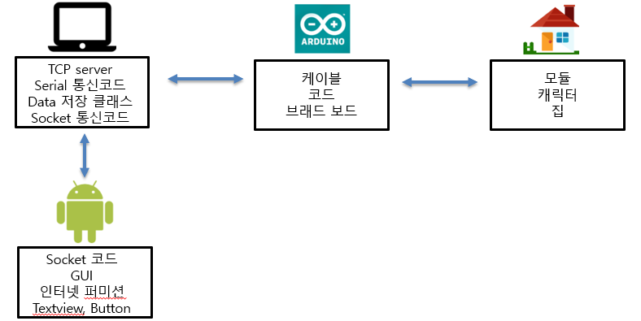
004/ 구조와 구성
구성

Slide 16
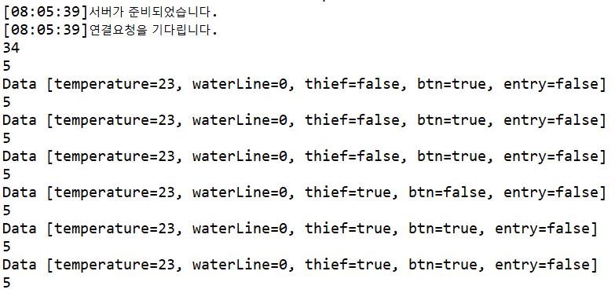
005/ 시연

Slide 17
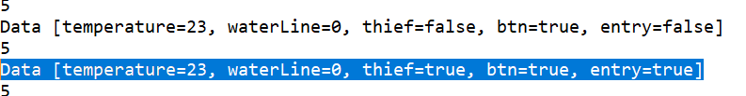
005/ 시연

Slide 18
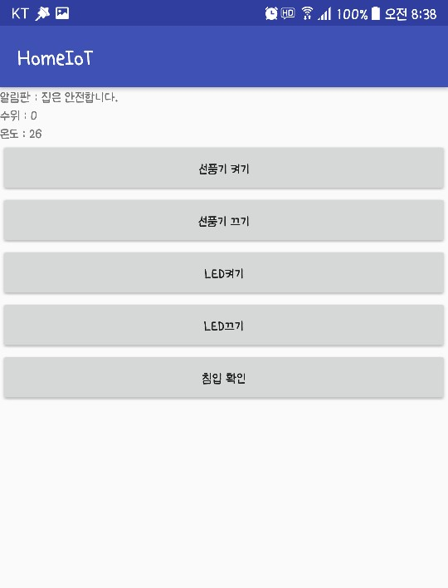
005/ 시연

Slide 19
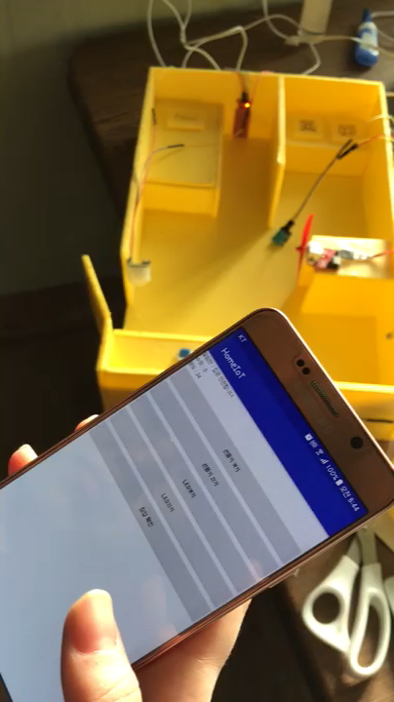
005/ 시연
1.도둑 침입 알림 기술

Slide 20
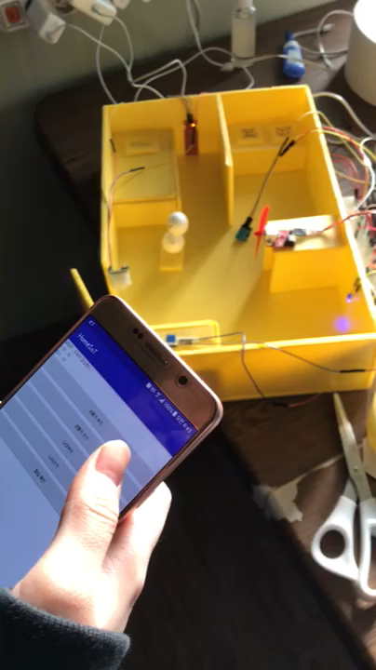
005/ 시연
2.원격 선풍기 on/off 기술

Slide 21
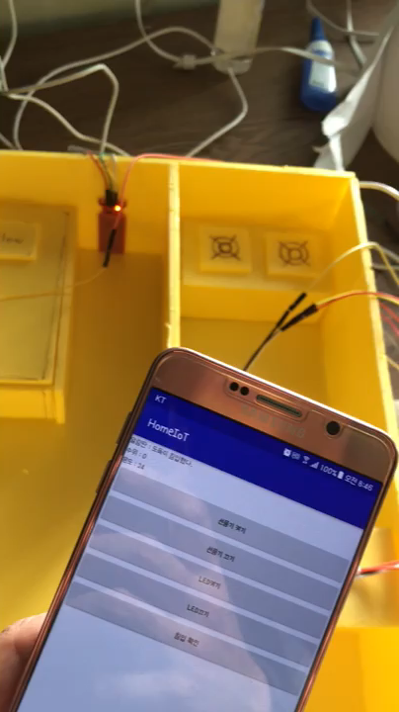
005/ 시연
3. 수위 정보
Notes:
물 묻은 휴지를 가까이 갖다 대어 수분을 확인했습니다.

Slide 22
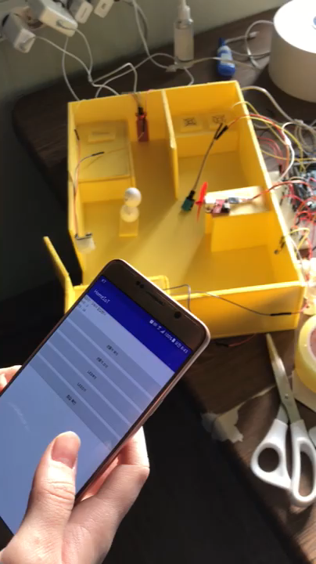
005/ 시연
4.원격 전등 on/off 기술

Slide 23

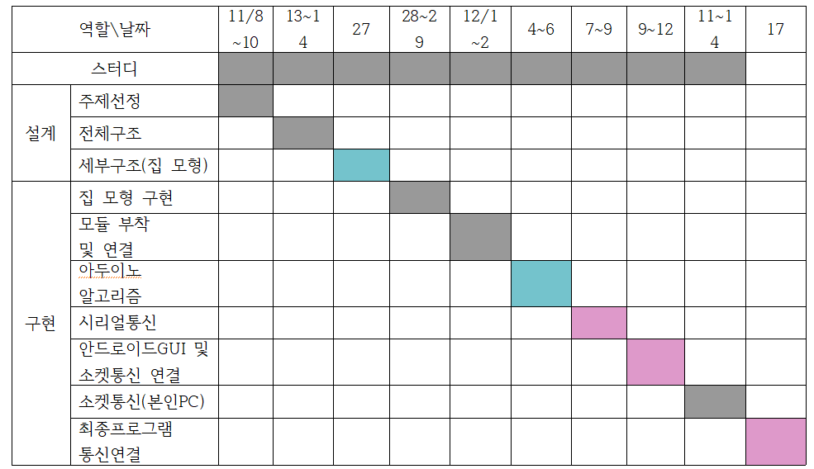
006/ 일정 결과

Slide 24
Q & A

Slide 25
THANK YOU

